Slide 1
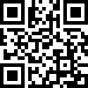
Молодёжный многофункциональный центр “Импульс”
VK: omp_shakhty
г.Шахты, ул. Советская 193А
ПН-ПТ – с 9:00 до 18:00
Перерыв – с 13:00 до 13:45
Сб – с 12:00 до 18:00

Slide 2
Досуг в молодёжном
центре

Slide 3
Клуб молодых семей «7Я»

Slide 4
АНО «Финист»

Slide 5
Школа лидера и Медиа школа
Муниципальный центр добровольчества

Slide 6
Школа лидера и Медиа школа

Slide 7
Выставка возможностей

Slide 8
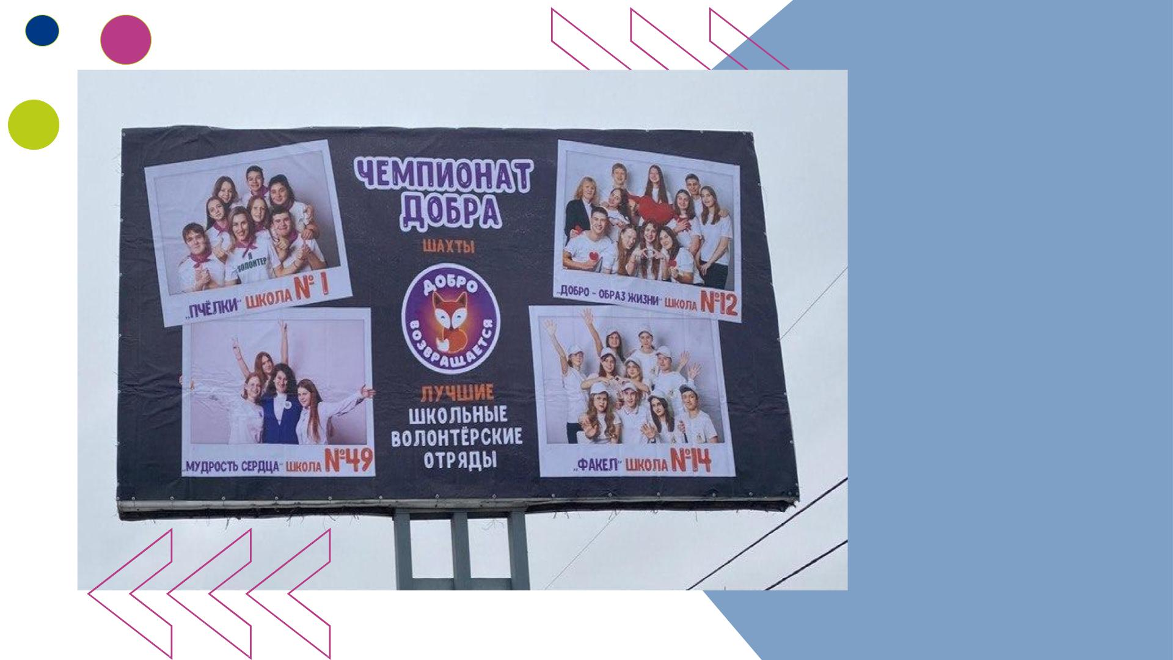
Баннеры с участниками Чемпионата Добра

